Slide 1
Исследование движения робота с подвижной внутренней массой по шероховатой плоскости в случае анизотропного трения
Научный руководитель Беличенко М.В.
Выполнил студент группы М8О-402Б-17 Сухотин И.В.
2021

Slide 2
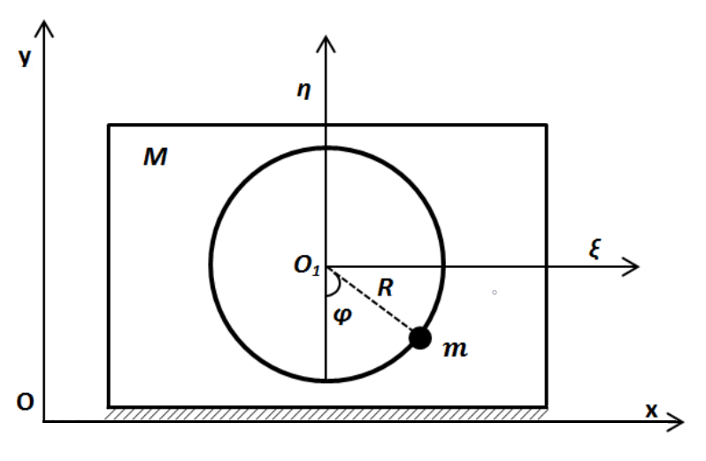
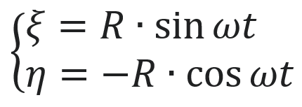
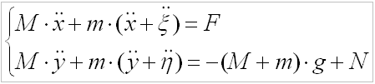
Постановка задачи
Движение подвижной массы:
φ=ω*t
k1 - коэффициент трения скольжения при движении в сторону положительного направления оси x, k2 - в сторону отрицательного направления.
k1 = b*k2
Будем считать, что b<1 (т.е. вперед корпусу двигаться легче, чем назад)
Уравнения движения (по II закону Ньютона):
2

Slide 3
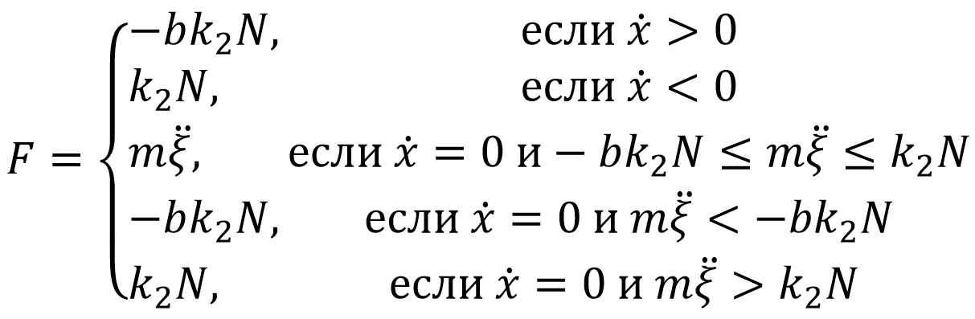
Постановка задачи
Сила трения может быть вычислена по формуле:
Уравнения движения (по II закону Ньютона):
3

Slide 4
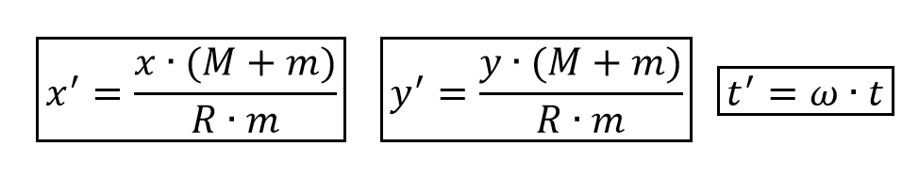

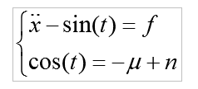


Уравнения движения
Безразмерные координаты и время:
Безразмерный параметр:
Безразмерные уравнения движения:
Параметры задачи:
Безразмерная реакция опоры:
4

Slide 5
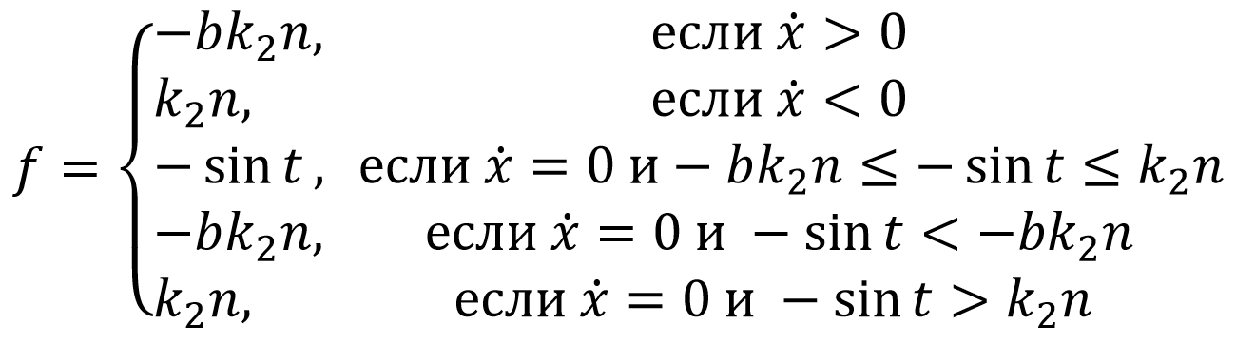
Уравнения движения
Безразмерная сила трения будет иметь вид:
Безразмерный параметр:
Безразмерные уравнения движения:
5

Slide 6
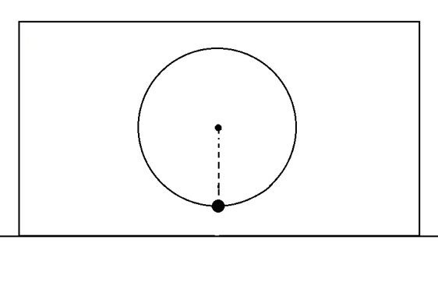

Численное интегрирование
Период интегрирования:
Начальное состояние системы:
x = 0
V = 0
φ = 0
Погрешности численного интегрирования:
Относительная Rtol = 1e-12
Абсолютная AbsTol = 1e-14
6

Slide 7
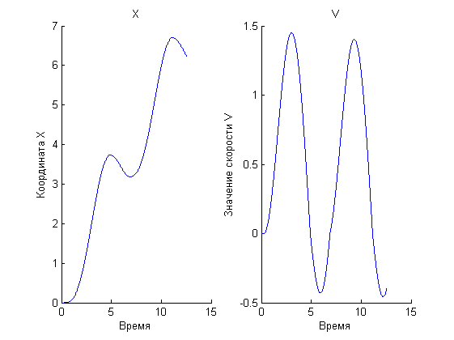
Типы движения
Без остановок
b = 0.75, k2 = 0.1, μ=2.5
7

Slide 8
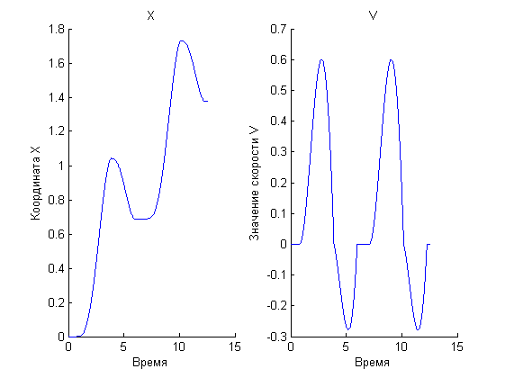
Типы движения
Движение с одной остановкой
С возвратным движением
b = 0.75, k2 = 0.3, μ =2.5
8

Slide 9
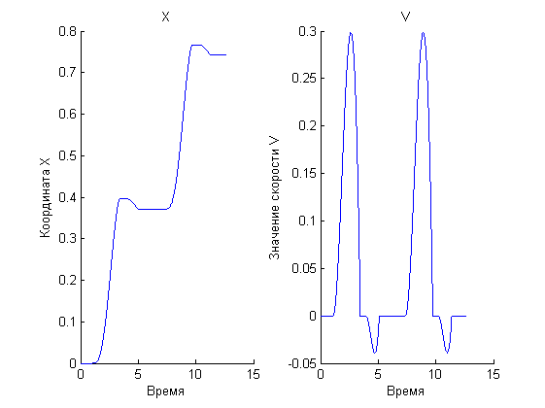
Типы движения
Движение с двумя остановками
b = 0.75, k2 = 0.4, μ =2.5
9

Slide 10
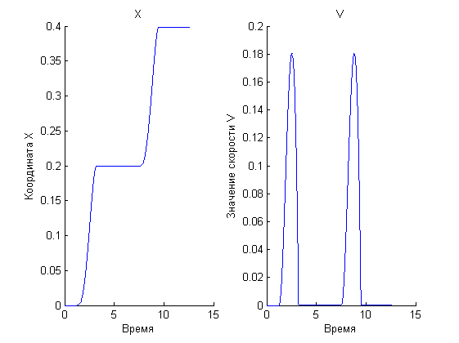
Типы движения
Движение с одной остановкой
Без возвратного движения
b = 0.75, k2 = 0.45, μ =2.5
10

Slide 11
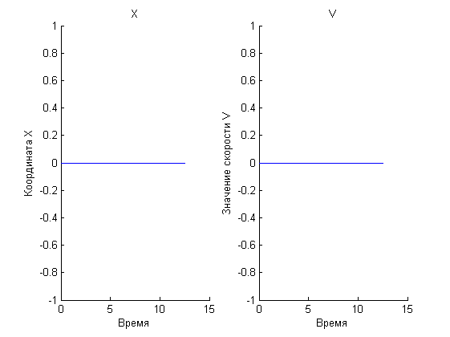
Типы движения
Покой
b = 0.75, k2 = 0.8, μ =2.5
11

Slide 12

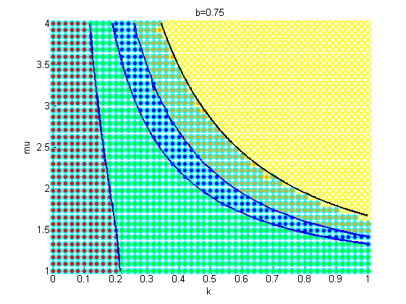
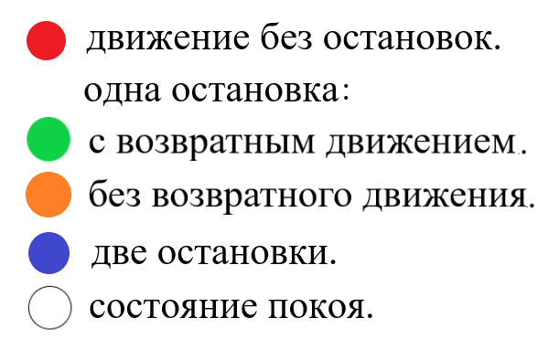

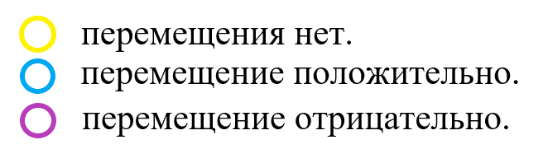
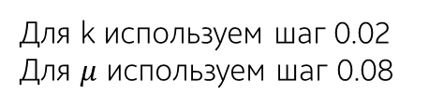
Диаграммы типов движения
Плоскость параметров k и μ
b = const
Для k используем шаг 0.02
Для $μ$ используем шаг 0.08
12

Slide 13
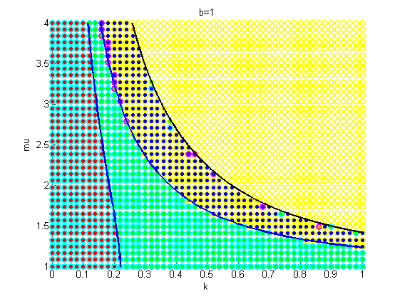
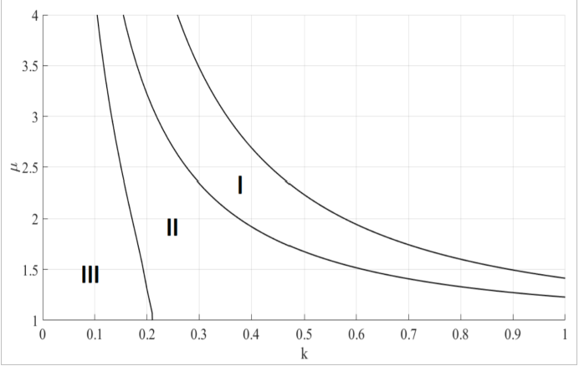
Диаграммы типов движения
Диаграмма типов движения при b = 1
Диаграмма, полученная в работе Панёва А.С.
13

Slide 14
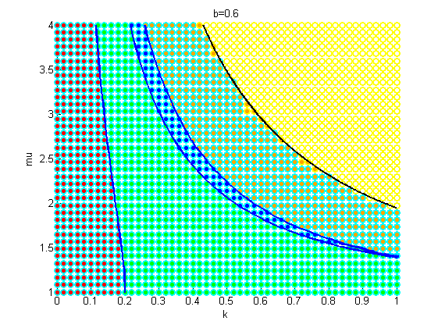
Диаграммы типов движения
b = 0.75
b = 0.6
14

Slide 15
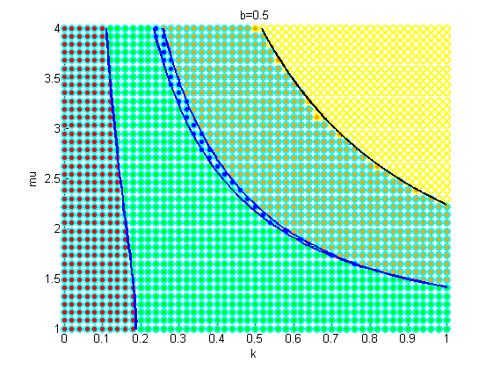
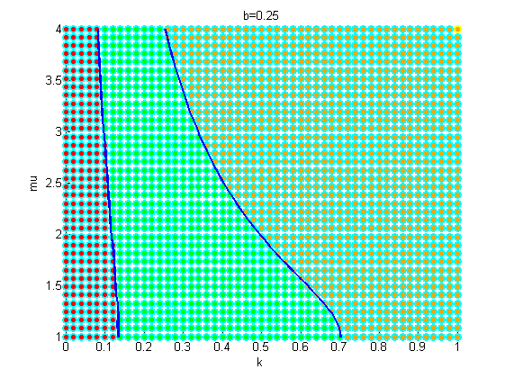
Диаграммы типов движения
b = 0.5
b = 0.25
15

Slide 16
Заключение
После построения диаграмм для разных значений b можно сделать следующий вывод: с уменьшением b количество точек на диаграмме с полной неподвижностью уменьшается. Также уменьшается количество точек, соответствующих движению без остановок и движению с двумя длительными остановками. При этом увеличивается количество точек, соответствующих движению с одной остановкой без возвратного движения.
16

Slide 17
СПИСОК ЛИТЕРАТУРЫ
1. Панёв А.С. Исследование движения тела по горизонтальной плоскости под влиянием перемещения внутренней массы. // Труды МАИ. 2015. Т. 85.
2. Болотник Н.Н., Градецкий В.Г., Жуков А.А., Козлов Д.В., Смирнов И.П., Чащухин В.Г. Мобильный микроробот космического назначения: концепция и перспективы использования // Космические исследования. 2018
3. Клековкин А. В. Исследование динамики движения в жидкости роботов с неизменяемой формой оболочки и управляемых внутренними роторами. // Ижевск: Ижевский государственный технический университет имени М.Т. Калашникова. 2020.
4. Бардин Б.С., Панёв А.С. О периодических движениях тела с подвижной внутренней массой по горизонтальной поверхности. // Труды МАИ. 2015. T. 84.
5. Маркеев А.П. Теоретическая механика: Учебник для университетов. 3-е изд.// 2007
17

Slide 18
Спасибо за внимание!
18

